Slide 1
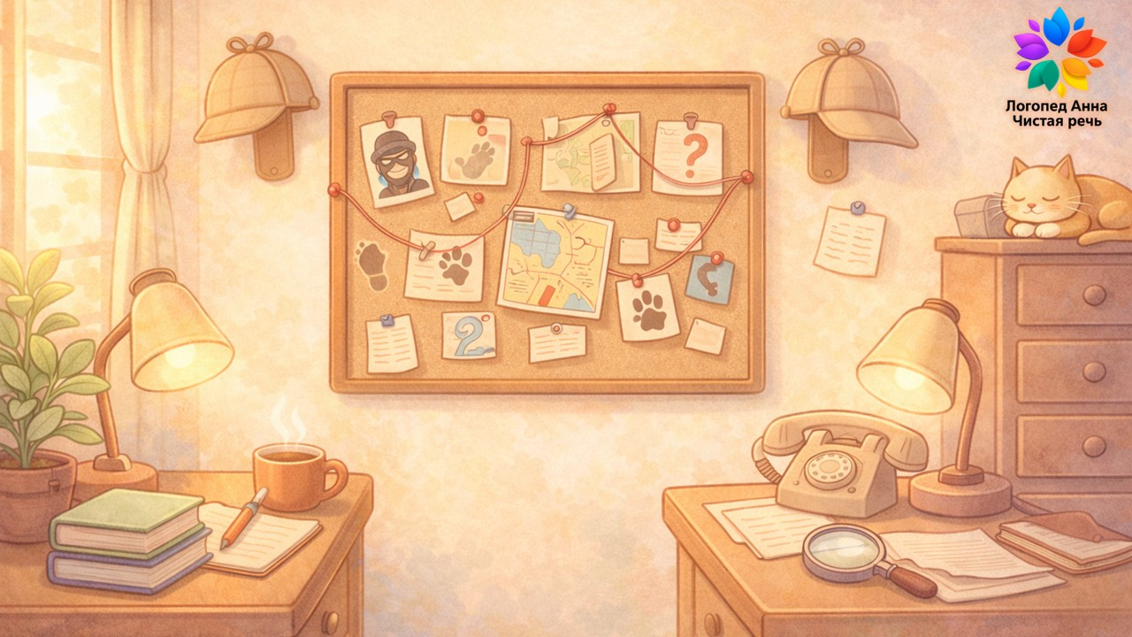
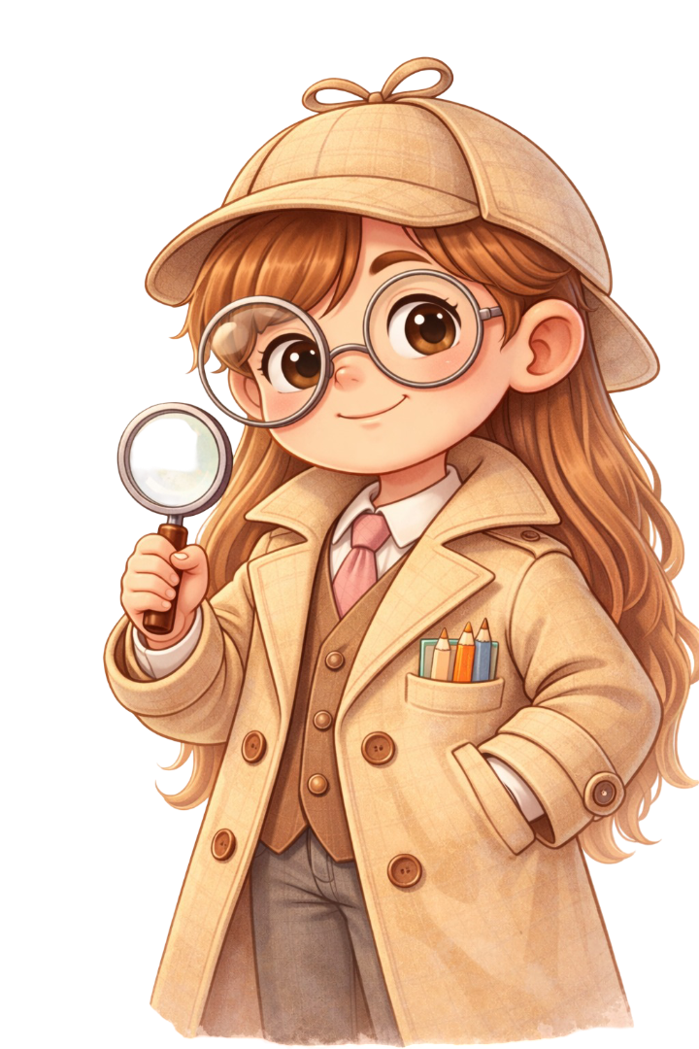
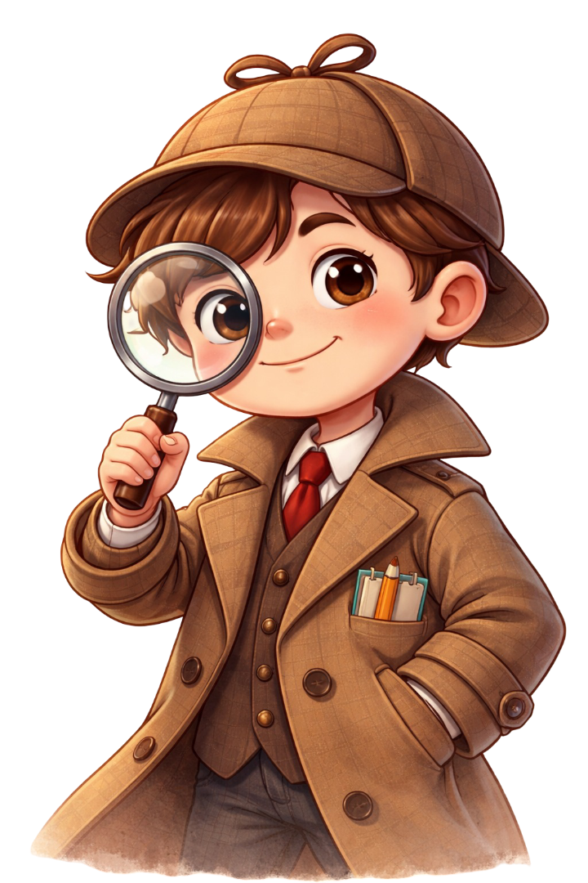


Slide 2

Привет! Я детектив Дан, я люблю твёрдый звук Д. Вместе со мной детектив Дина, она любит мягкий звук Дь.

Slide 3

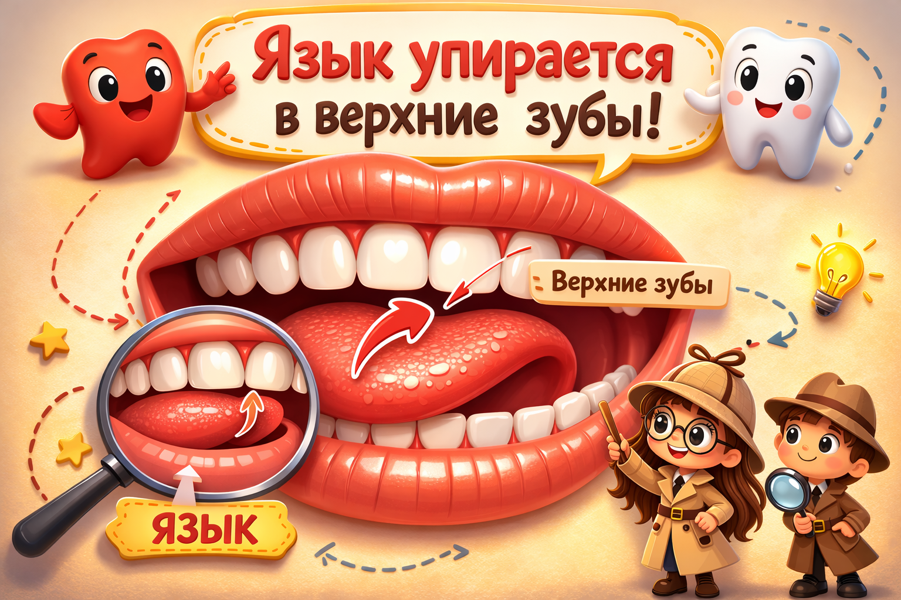
Попросить ребёнка произнести:
ДА-ДО-ДУ
ДЯ-ДЕ-ДИ
Вот подсказка произношения звука Д-Дь. Давай вместе попробуем

Slide 4
Найди две одинаковые карточки. Произнеси слово чётко, как настоящий детектив.

Slide 5
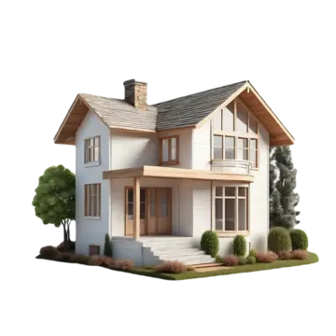
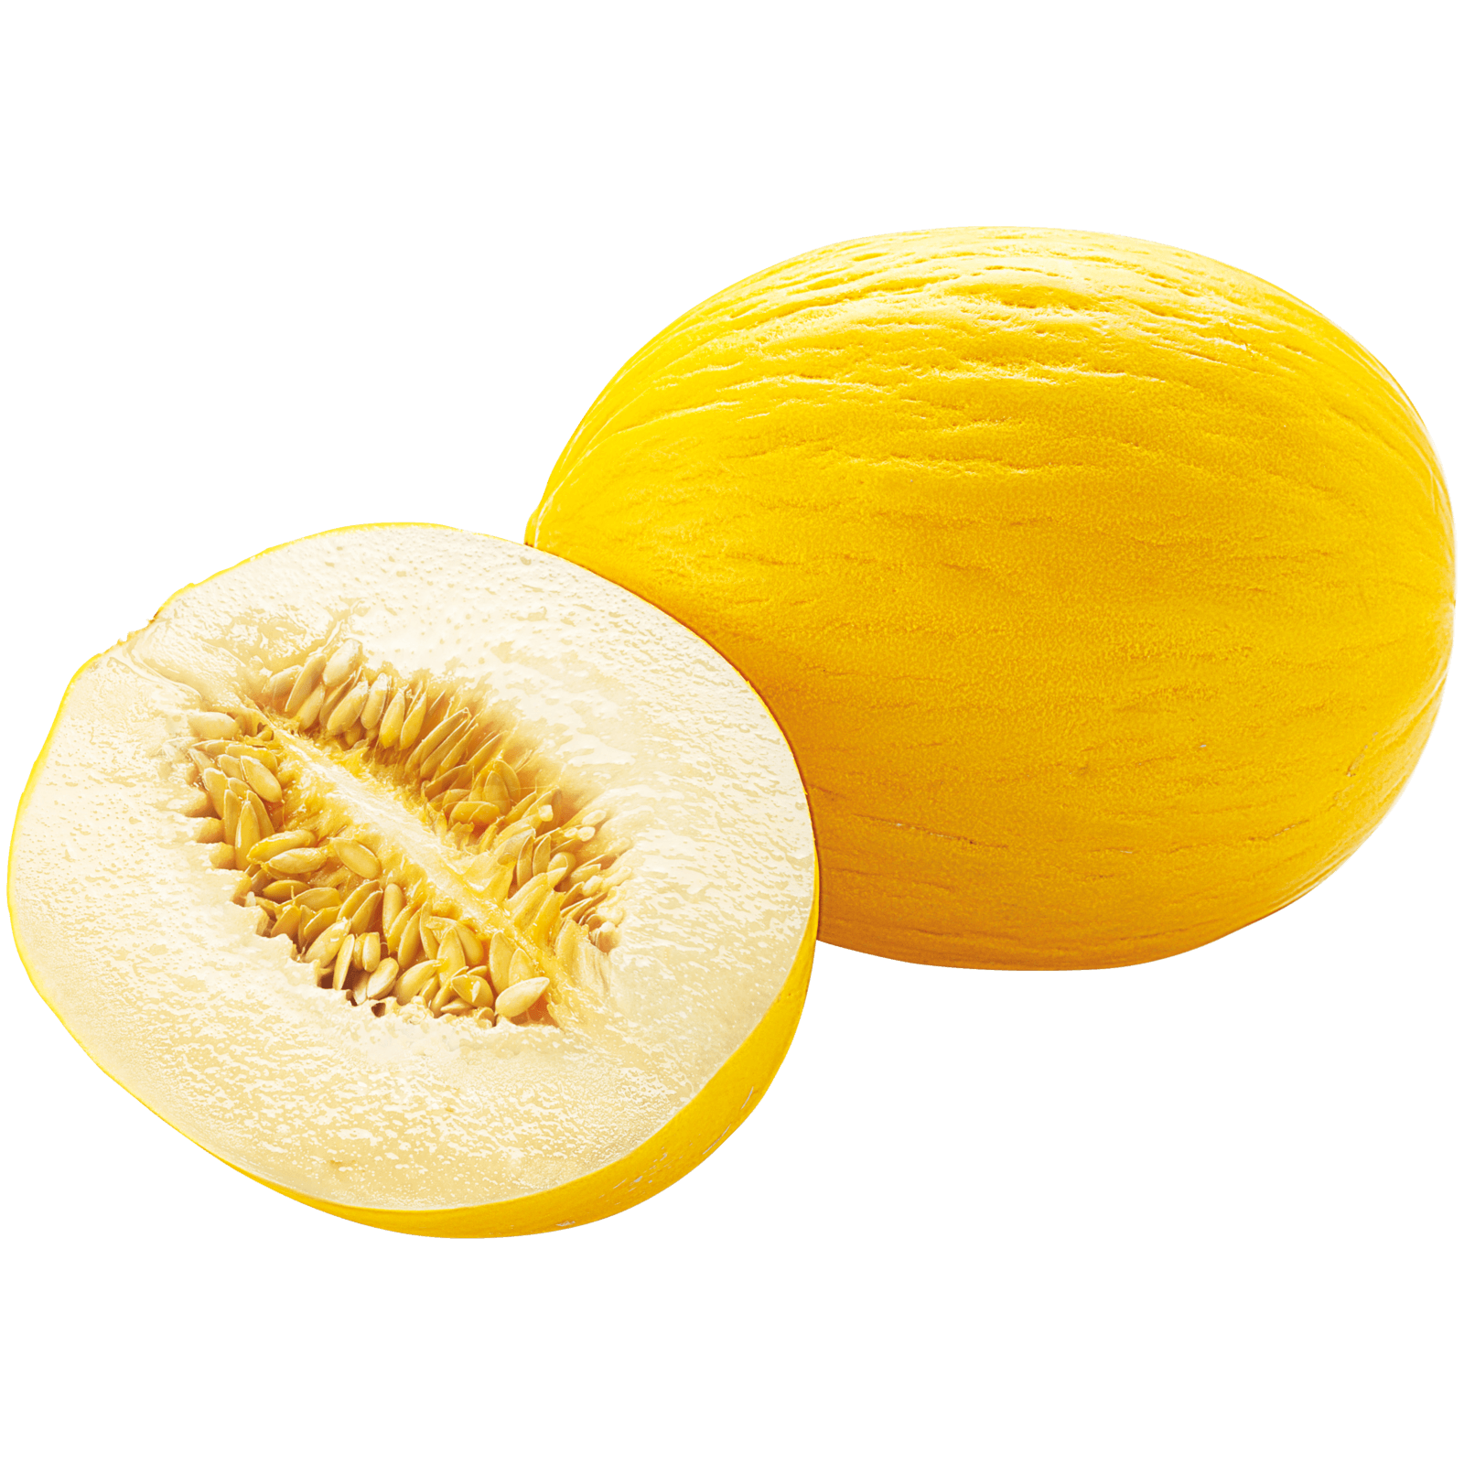

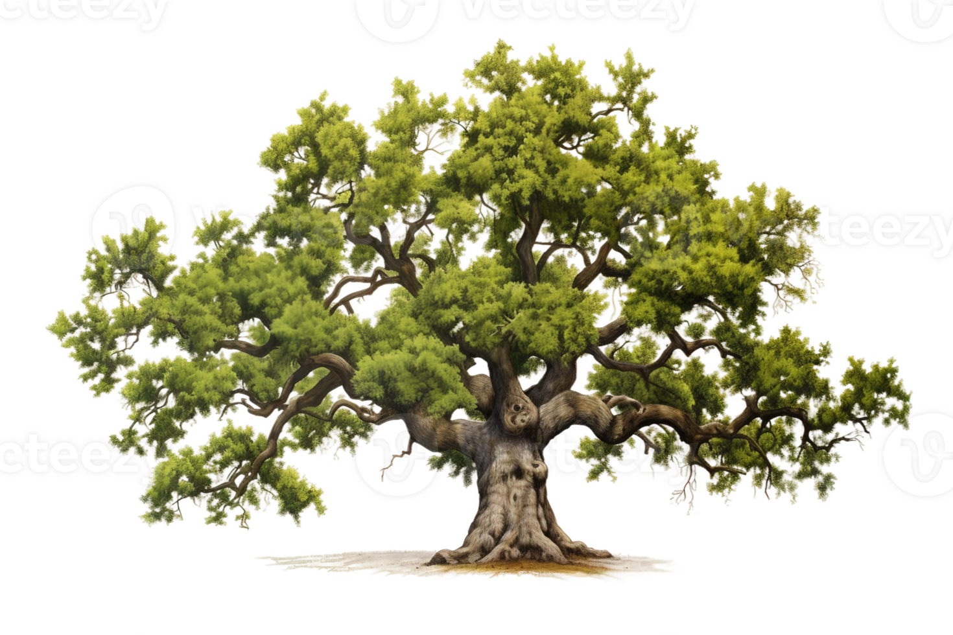
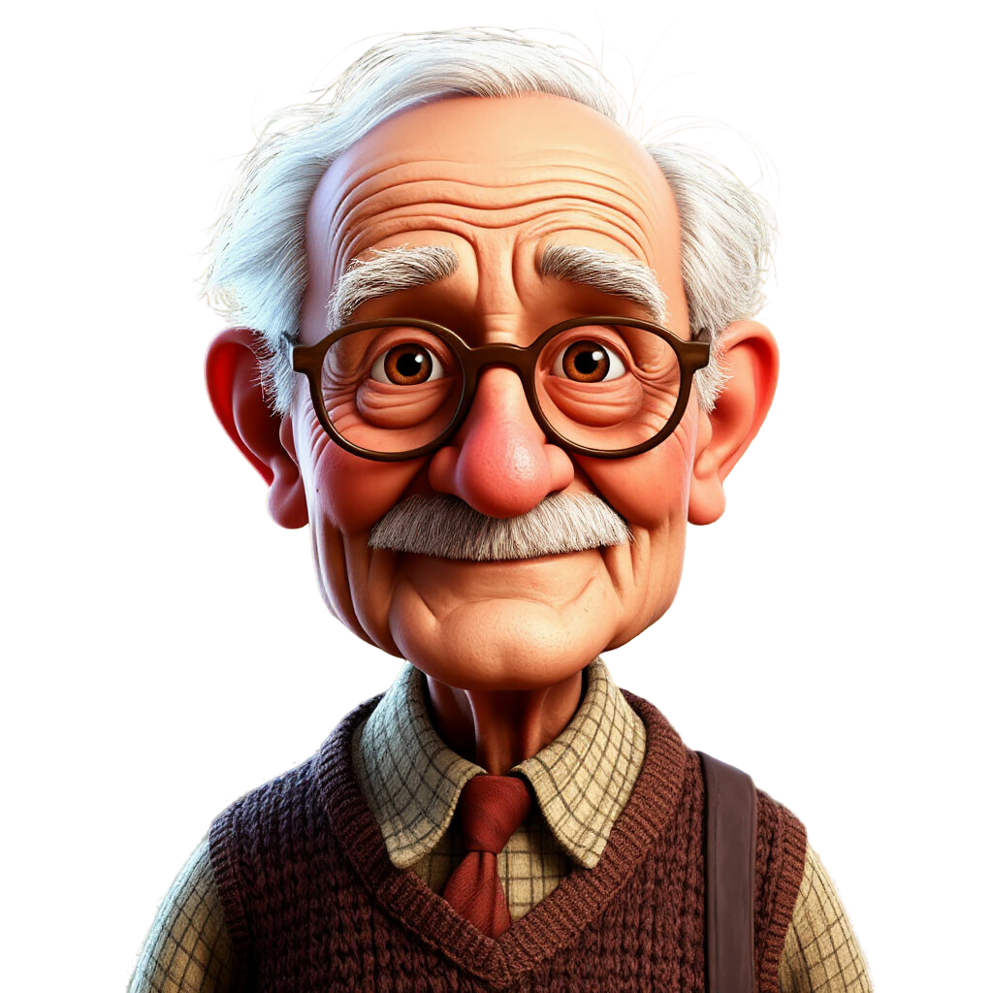
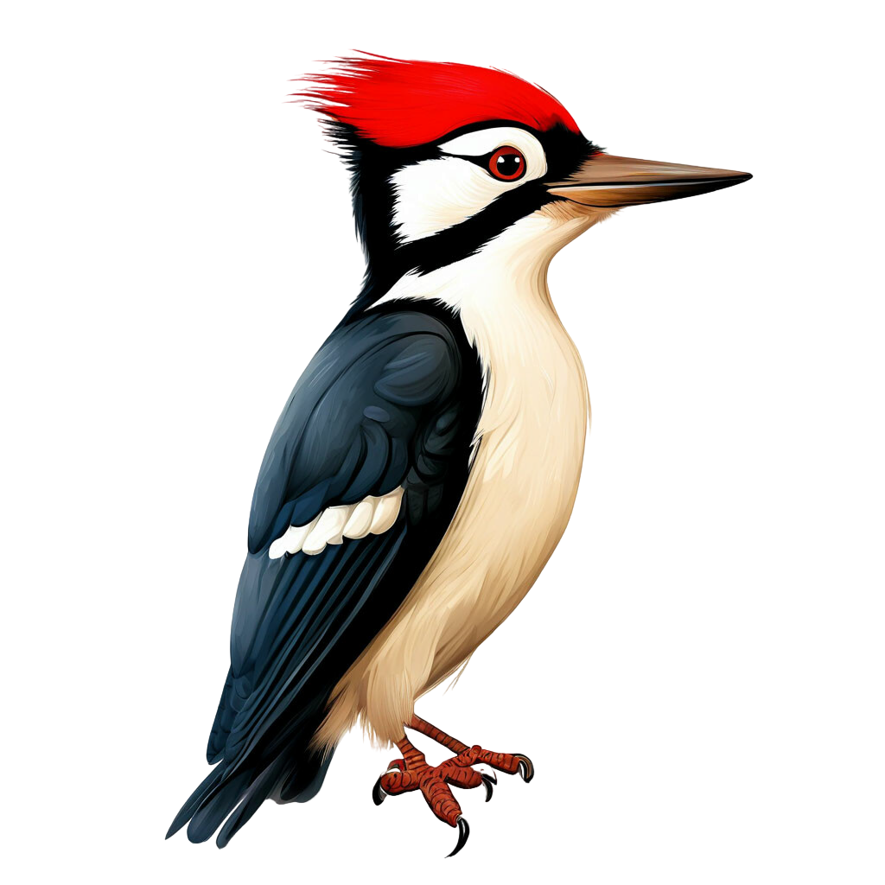
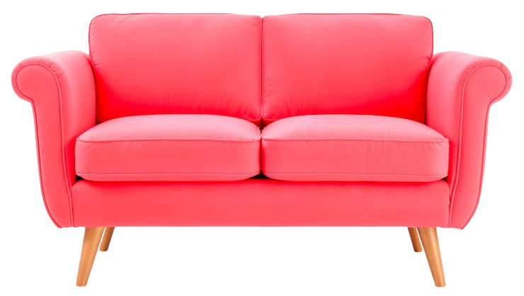
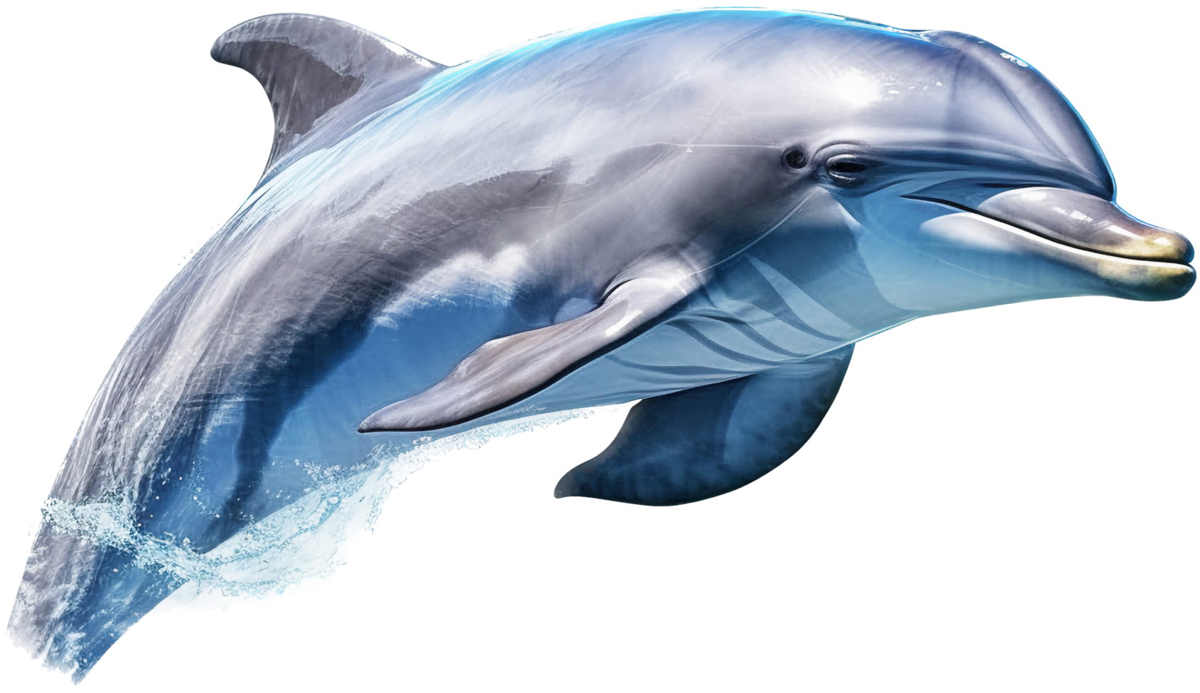
Мемори

Slide 6
Кто пробрался в нашу детективную группу? Задача: найти слово без звука Д/ДЬ.

Slide 7
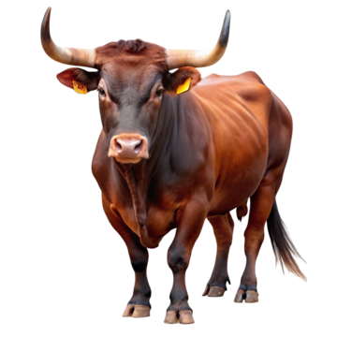
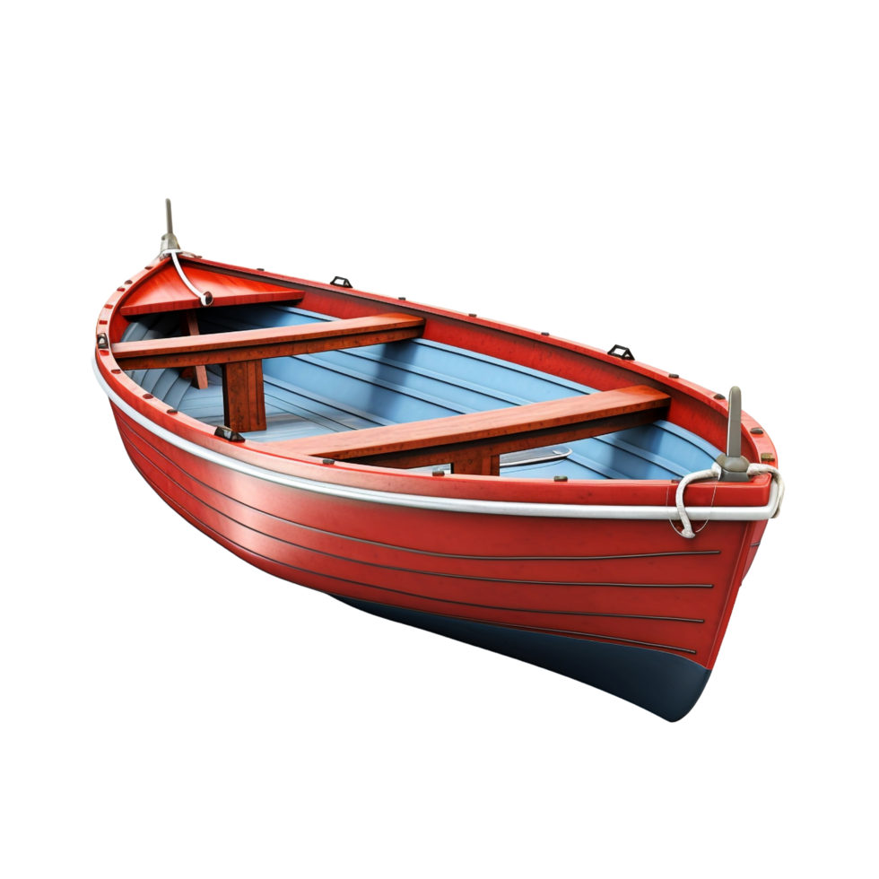

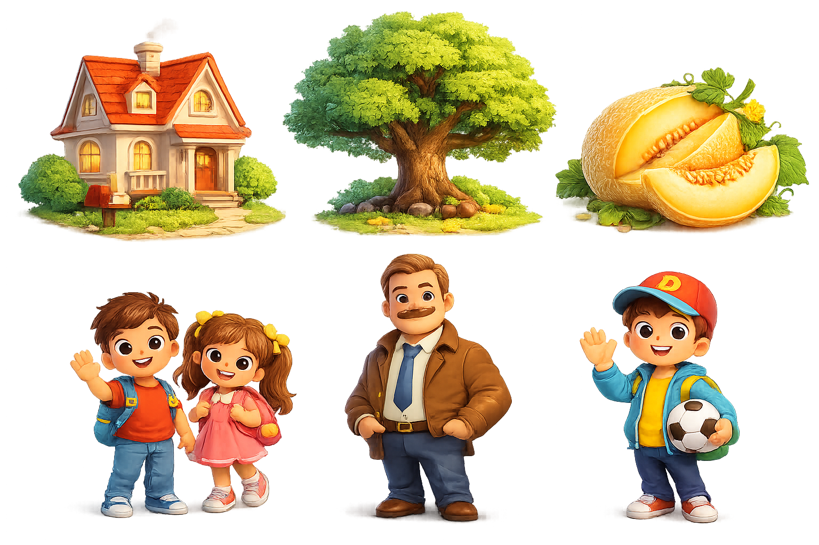
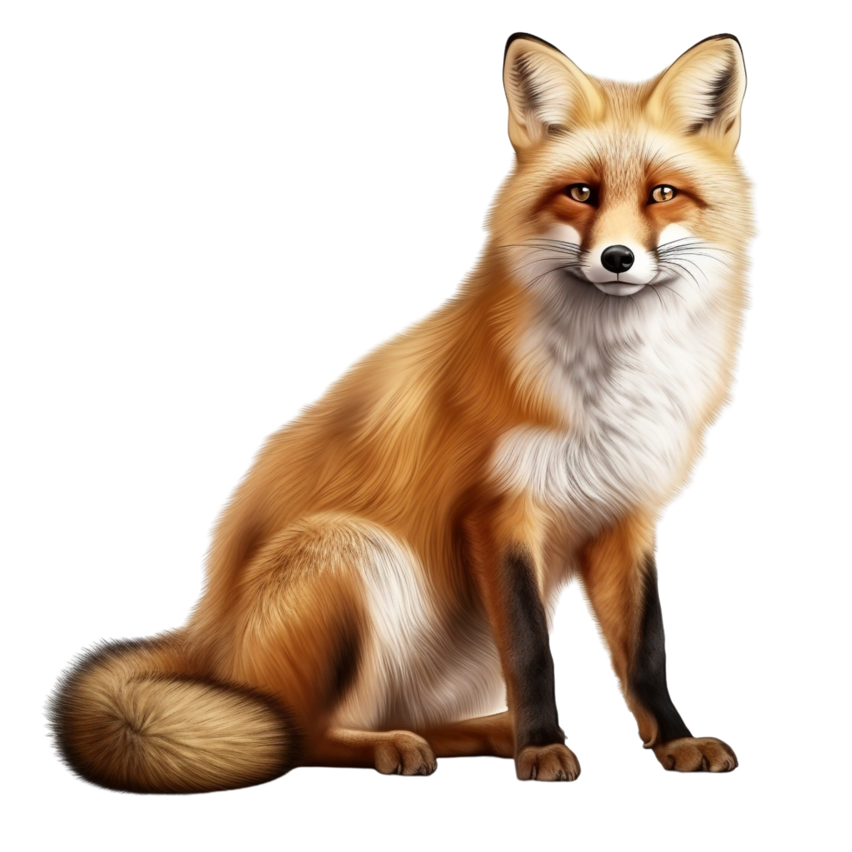
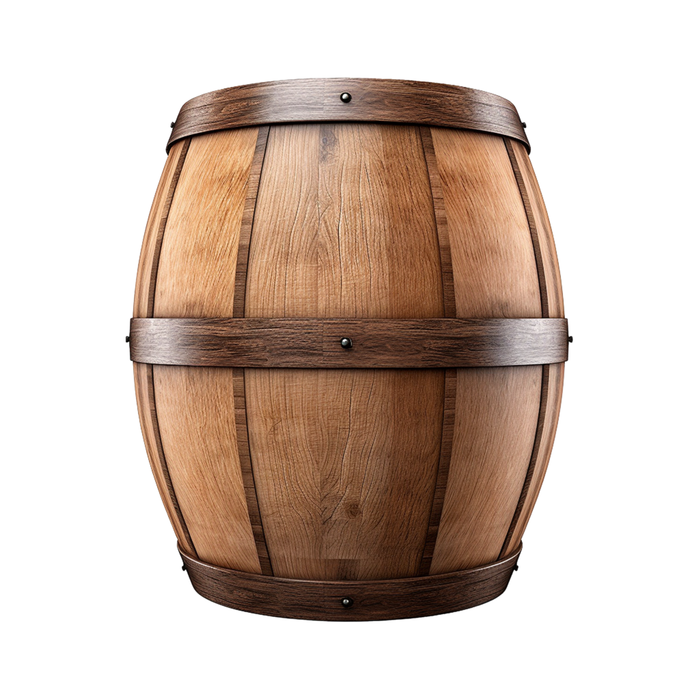
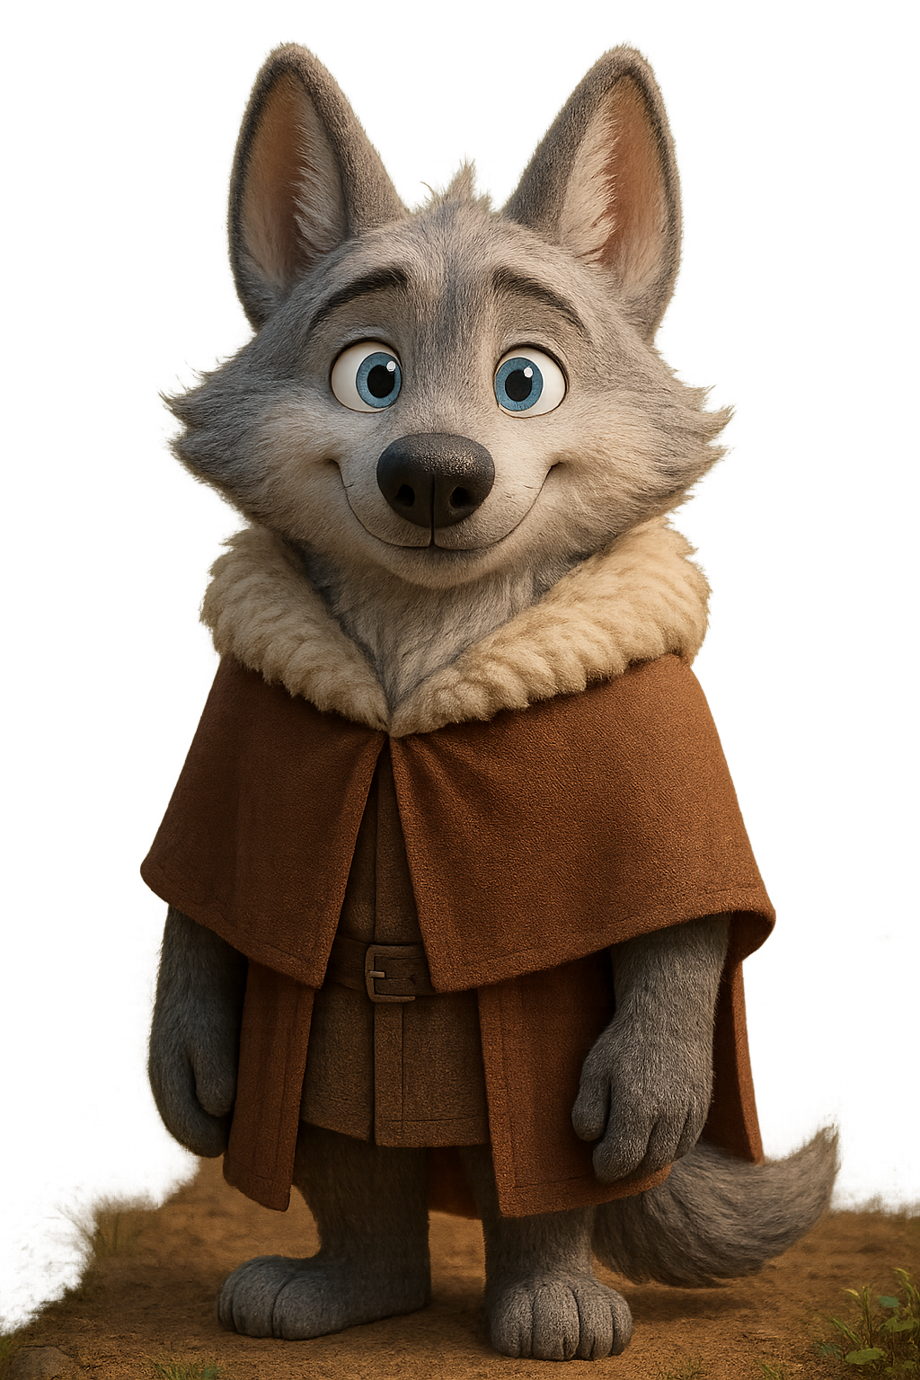
Игра «Найди лишнее»

Slide 8

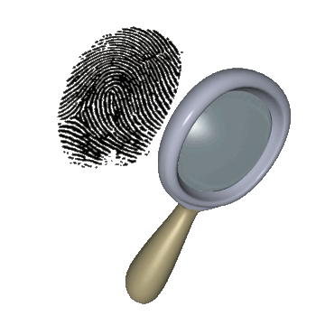

Slide 9
Дело раскрыто! Мы нашли все звуки Д и ДЬ!

